Slide 1


Slide 2


«طرح نشاط و تعالي»
حركات ورزشي در زمان كلاس درس

Slide 3
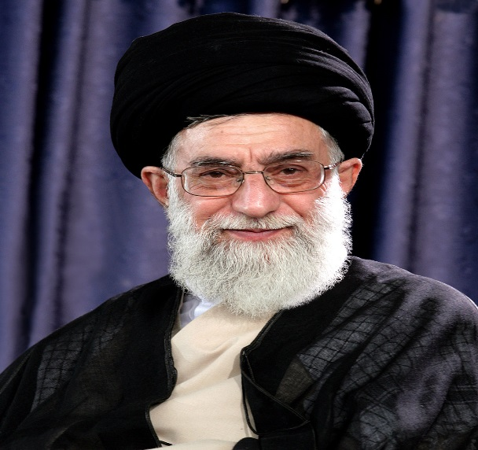
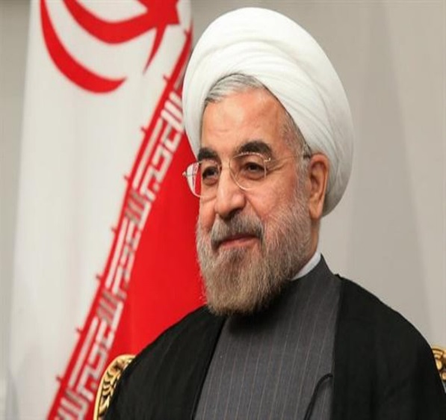
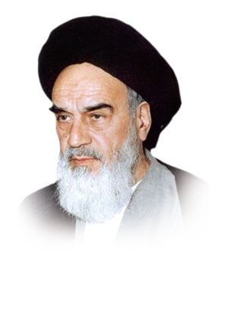
من خودم ورزشكار نيستم اما ورزشكارها را دوست دارم »اُحِبُّ الصّالِحینَ وَ لَسْتُ مِنهُم«
اگر ورزش توام با اخلاق باشد می‌تواند به فرهنگ جامعه کمک کند. بنابراین ورزش بهترین وسیله برای پر کردن ساعات فراغت نسل جوان و بسیار ارزشمند است.
اگر در يك جمله كوتاه از من بپرسند كه شما از جوانان چه مي خواهيد، خواهم گفت: تحصيل، تهذيب و ورزش

Slide 4
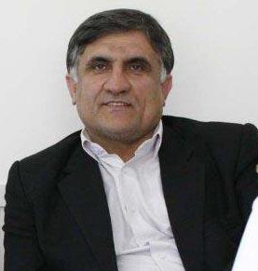
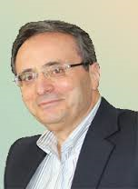
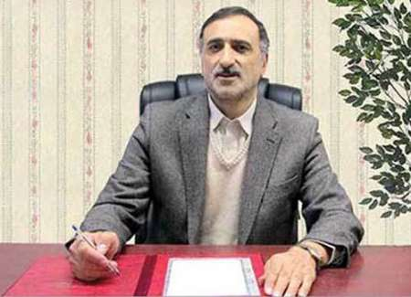
جناب آقاي دكتر عبّاس قنبري عديوي، معاون محترم دانشجويي دانشگاه فرهنگيان: معلم سالم و توانا می تواند دانش آموز توانمند تربیت کند و دانش آموز را در راستای حرکت برای رشد کشور پیش ببرد.
جناب آقاي دكتر محمود مهرمحمّدي، ‌سرپرست محترم دانشگاه فرهنگيان: دانشجو معلمان سفيران سلامت و نشاط هستند.
جناب آقاي دكتر فخرالدين دانش آشتياني وزير محترم آموزش و پرورش: دانشگاه فرهنگیان اولویت اوّل من است و باید تقویت شود.

Slide 5
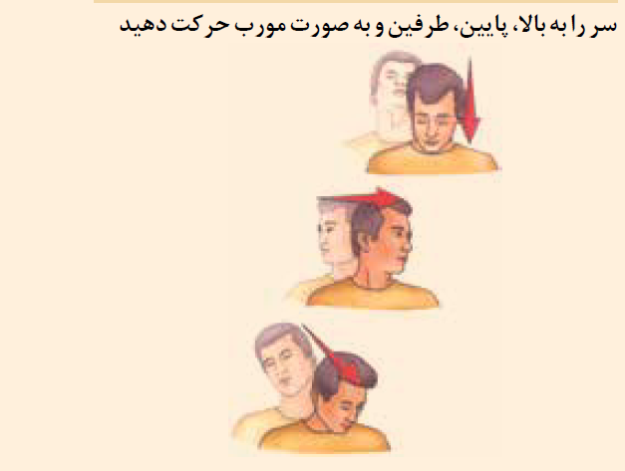

Slide 6
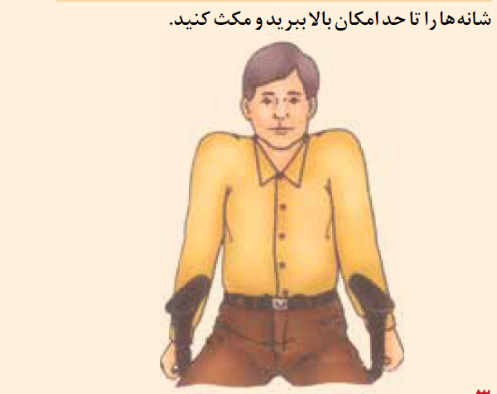

Slide 7
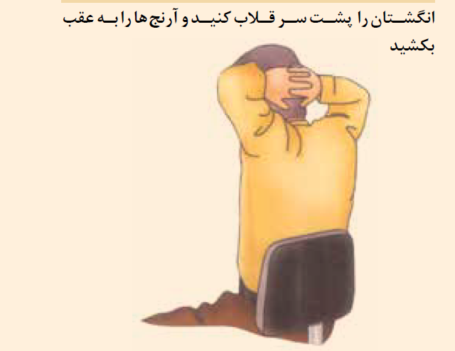

Slide 8
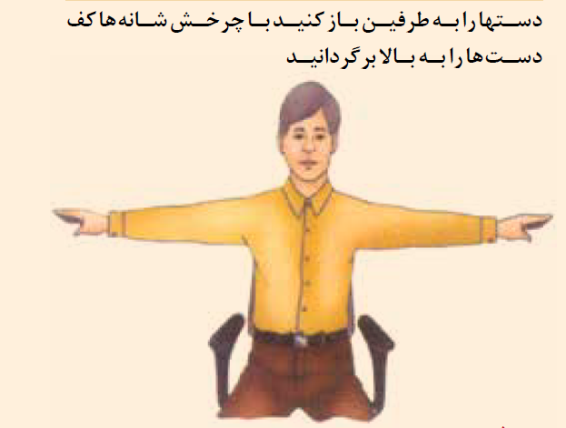

Slide 9
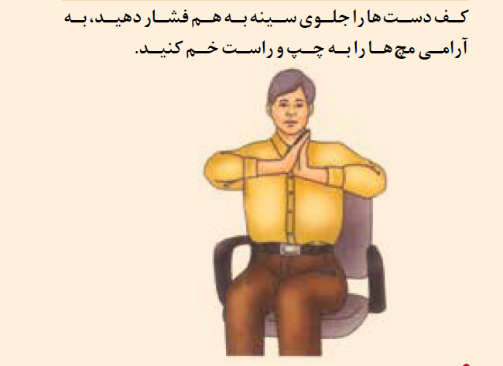

Slide 10
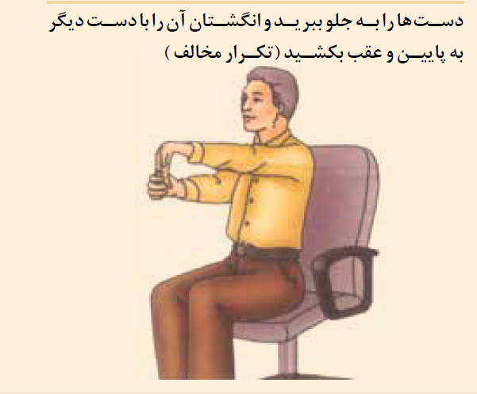

Slide 11
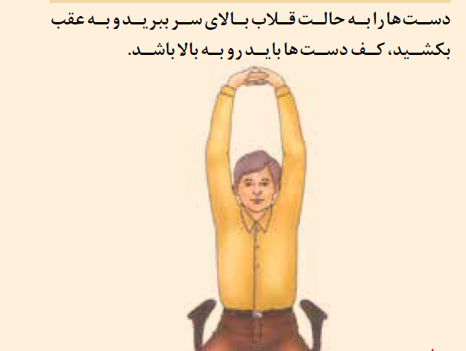

Slide 12
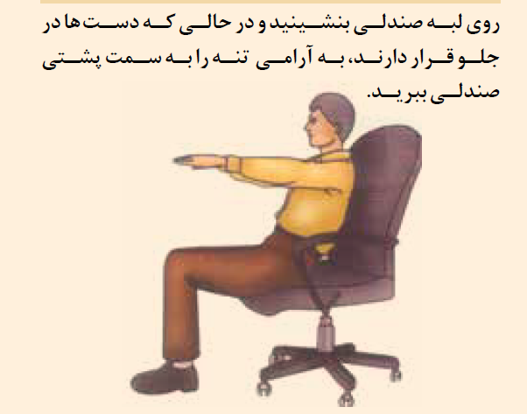

Slide 13
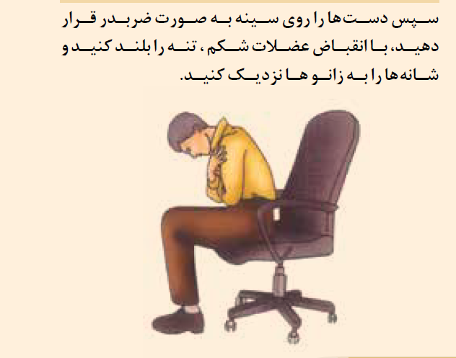

Slide 14
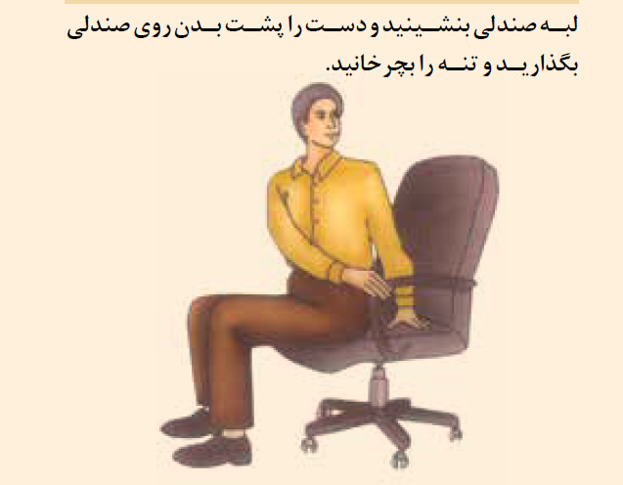

Slide 15
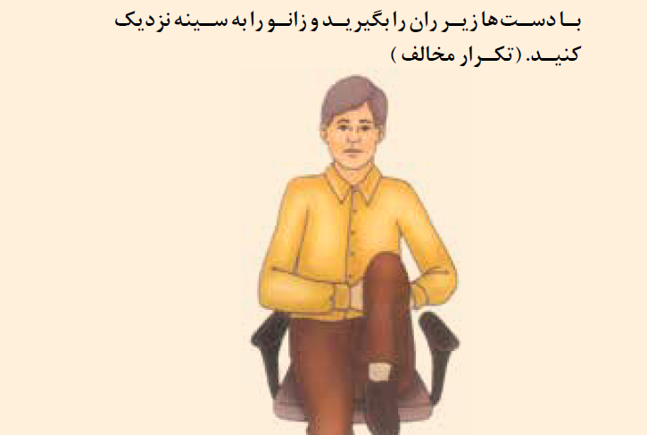

Slide 16
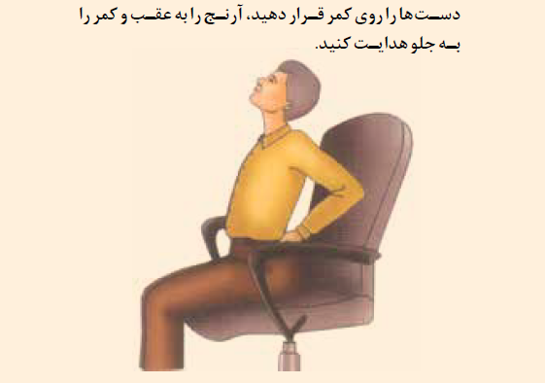

Slide 17
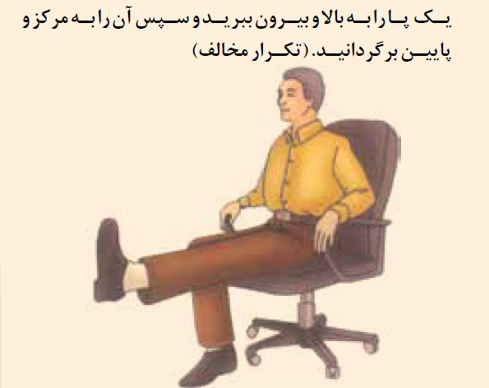

Slide 18
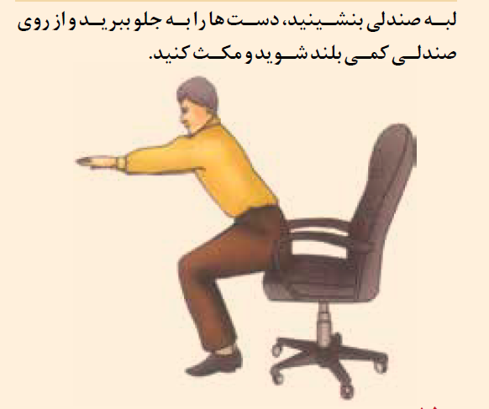

Slide 19
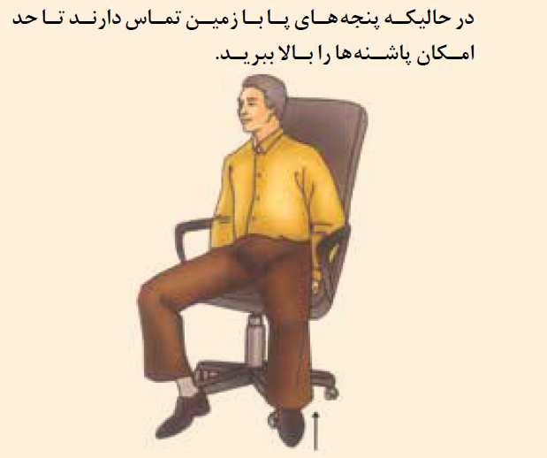

Slide 20


